Slide 1
Ingeniería de Requerimientos

Slide 2
¿Qué es un requisito?
Un requisito es algo que el producto debe hacer o una característica que debe tener. Un requisito existe por el tipo de demanda que tiene el producto o porque el cliente quiere que el requisito sea parte del producto entregado. La tarea de todo analista de requisitos es hablar con la gente, entenderla, escuchar lo que dicen y también lo que no dicen, para entender lo que necesitan.
Los pasos a seguir para identificar y definir los requisitos de un producto, de forma genérica, se podrían enumerar de la siguiente manera:
Observar y entender el trabajo desde el punto de vista del usuario
Interpretar el trabajo del usuario
Inventar mejores formas de hacer el trabajo
Plasmar estos resultados en forma de especificación de requisitos

Slide 3
Tipos de requerimientos
Existen distintos tipos de requisitos, desde los requisitos a más alto nivel, referentes al propio negocio (requisitos de negocio) hasta los requisitos que se recogen directamente del usuario (requisitos de usuario), o los requisitos del sistema/software
Requerimientos de negocio: dan una descripción a alto nivel de lo que el sistema debe hacer. Representan los objetivos, la base del negocio, estrategias, visión, alcance y el valor esperado del desarrollo del software
Requerimientos de usuario: Son una descripción de las tareas que el sistema ha de ejecutar cuando el usuario opera con él. Estos requisitos describen la funcionalidad necesaria para satisfacer tareas específicas, necesidades operacionales y grupos de usuarios.
Requerimientos de sistema: Definen las funcionalidades y características que debe tener el sistema para satisfacer tanto los requisitos de negocio como los de usuario.
Restricciones: Son condiciones que limitan las elecciones disponibles al diseñador o programador

Slide 4
Requisitos funcionales
Los requisitos funcionales especifican qué debe hacer el producto. Describen las acciones que el producto debe llevar a cabo. Hay que pensar en estos requisitos como aquello que el producto debe hacer desde el punto de vista del negocio. Los agentes del negocio describirán estas acciones que el producto deberá realizar para completar alguna parte de su trabajo. Los requisitos funcionales también pueden verse como requisitos independientes a cualquier tecnología. Son la esencia del trabajo.

Slide 5
Requisitos no funcionales
Los requisitos no funcionales son las cualidades que debe tener el producto. Estos requisitos hacen que el producto sea atractivo, útil, rápido, fiable o seguro. Estas propiedades no son requeridas porque no son actividades funcionales del producto, pero son deseables, ya que el cliente espera que las actividades sean ejecutadas de cierta manera y con un específico grado de calidad.
Los requisitos no funcionales se pueden clasificar de diferentes formas, por ejemplo:
Look and feel
Usabilidad
Ejecución
Operacional
Mantenibilidad y soporte
Seguridad
Políticas y culturales
Legal

Slide 6
Desarrollo de requerimientos
La ingeniería de requisitos comprende el desarrollo y gestión de requisitos.
El desarrollo de requisitos implica entender los requisitos de negocio, identificar los requisitos de usuario y trasladar los requisitos de usuario y de negocio a requisitos de sistema/software.
La gestión de requisitos implica gestionar los cambios de requisitos y mantener la consistencia entre los requisitos y otros productos de trabajo del proyecto.

Slide 7
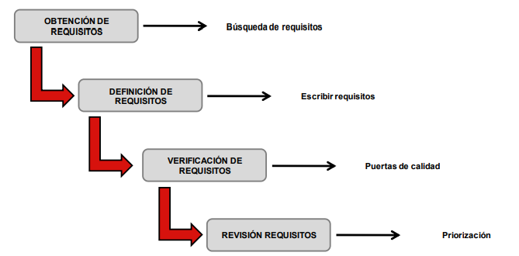
Desarrollo de requerimientos

Slide 8
Obtención de requerimientos
Un buen proceso de obtención de requisitos soporta el desarrollo de la especificación de los requisitos, de tal forma que tengan los siguientes atributos:
Los requisitos han de ser completos, consistentes y han de estar dentro del alcance del proyecto
Los requisitos son identificados de forma única y han de priorizarse
Cumplen con los objetivos de los clientes
Son viables y apropiados para el desarrollo
Están indicados de forma clara y no ambigua
Los requisitos han de ser “testeables”, es decir, es necesario que sean comprobables para poder validarlos y verificarlos en etapas posteriores. Deben tener capacidad de prueba.

Slide 9
Obtención de requerimientos
El analista es un traductor. Entiende lo que los usuarios y los involucrados en el negocio están diciendo sobre el trabajo, y después traduce este conocimiento en requisitos para el producto. Las tareas asignadas al analista de requisitos son:
- Observar y aprender el trabajo que realizan los usuarios, y entenderlo desde su punto de vista. Para ello será necesario realizarles preguntas sobre lo que están haciendo y por qué lo están haciendo.
- Interpretar el trabajo. El usuario es el experto en el trabajo que lleva a cabo. Sin embargo, el analista debe filtrar la descripción para obtener la esencia real del trabajo.
- Inventar mejores maneras de hacer el trabajo. Una vez que el analista de requisitos captura la esencia, interpreta lo que el producto debe hacer para satisfacer esa parte del trabajo. Al mismo tiempo, y con la ayuda de los involucrados en el negocio, crea un producto para mejorar el trabajo.
- Registrar los resultados en la especificación de requisitos y en modelos de análisis. El analista de requisitos debe asegurarse de que los involucrados en el negocio y él tienen el mismo entendimiento del producto, y de que los involucrados en el negocio estén de acuerdo y entiendan que ese es el producto necesario.

Slide 10
Técnica de recogida de requerimientos
Entrevistas
Esta es una técnica simple y directa. Preguntas libres de contexto pueden ayudar a conseguir entrevistas libres. El objetivo es prevenir condicionar la respuesta del usuario a las preguntas. Entonces, puede ser apropiado buscar requisitos no descubiertos explorando soluciones. La convergencia en algunas necesidades comunes iniciará un repositorio de requisitos para usar durante el proyecto. Se puede usar esta técnica para:
- reunir información sobre un sistema existente
- determinar requisitos de un sistema nuevo
- clarificar especificaciones funcionales
- obtener información de entorno sobre la organización del cliente
- obtener realimentación respecto a la usabilidad

Slide 11
Técnica de recogida de requerimientos
Brainstorming
El brainstorming o lluvia de ideas implica tanto la generación como la reducción de ideas. Las ideas más creativas e innovadoras resultan con frecuencia de la combinación de ideas aparentemente sin relación. Se pueden utilizar algunas técnicas de votación para priorizar las ideas creadas. Aunque se prefieren los brainstorming en vivo, en algunas situaciones puede ser viable el brainstorming basado en web.

Slide 12
Técnica de recogida de requerimientos
Casos de Uso
Los casos de uso identifican el quién, el qué y el cómo del comportamiento del sistema. Los casos de uso describen las interacciones entre el usuario y el sistema, centrándose en qué hace el sistema para el usuario. El modelo de caso de uso describe la totalidad del comportamiento del sistema. Los pasos que hay que seguir para llevar a cabo un caso de uso serían:
1. Identificar actores: los actores son entidades externas que interactúan con el sistema. Identificar actores permite a los desarrolladores entender diferentes perspectivas del sistema. Los actores incluyen usuarios primarios del sistema, usuarios secundarios y sistemas hardware/software externos que interactúan con el sistema que se encuentra bajo desarrollo.
2. Identificar escenarios: un escenario es una descripción narrativa de lo que hacen y experimentan las personas cuando usan el sistema y las aplicaciones. Un escenario incluye tareas primarias del sistema, datos que crean los actores, almacenamientos, eliminaciones, modificaciones en el sistema, cambios externos de lo que el sistema necesita saber, cambios o eventos sobre los que el actor debe estar informado.

Slide 13
Técnica de recogida de requerimientos
Casos de Uso
3. Identificar casos de uso: cuando el esbozo de los actores está completo, el siguiente paso es buscar los casos de uso del sistema. Un caso de uso es una generalización de varios escenarios. Representa un flujo completo de eventos. Los primeros casos de uso son muy preliminares, y es indudable que cambiarán muchas veces hasta que sean estables. Si la visión o los requisitos del sistema son deficientes, o si el análisis del sistema es impreciso, la funcionalidad del sistema no estará clara. Por lo tanto, hay que preguntarse constantemente si se han encontrado los casos de uso correctos. Es muy común tener que añadir, eliminar, combinar y dividir los casos de uso antes de llegar a una versión final.

Slide 14
Técnica de recogida de requerimientos
Prototipos y escenarios
Durante esta etapa, los analistas se ayudan de escenarios, prototipos y otros modelos que les puedan servir de ayuda en la identificación y análisis de los requisitos.
Algunas veces los analistas de requisitos no pueden continuar su trabajo porque les faltan datos. Esto puede ser debido a:
- el usuario no ha dado suficientes detalles
- el producto es tan innovador que nadie conoce realmente sus requisitos En esos casos, el analista de requisitos o el resto de personas involucradas necesitan trabajar con algo más concreto que una lista de requisitos escritos, y para ello utilizan un prototipo. Un prototipo es un borrador de un producto potencial o de una parte del mismo. Es una simulación de los requisitos.

Slide 15
Técnica de recogida de requerimientos
Escenarios
Los escenarios son una descripción paso a paso de la funcionalidad de un caso de uso del producto o del negocio, sin demasiado detalle, con el objetivo de hacer entender cómo funciona este caso de uso. Los pasos en los escenarios son fácilmente reconocibles por las personas involucradas en el negocio, ya que están escritos en el lenguaje que utilizan dichas personas. No hay un número fijo de pasos a completar por escenario. Sin embargo, un número demasiado elevado (más de 50) hará que el escenario sea difícil de seguir y entender, con lo que una buena pauta sería entre 3 y 10 pasos. Los analistas consideran los escenarios como un medio neutral, entendible por todo el mundo, y los utilizan para llegar a acuerdos con los responsables del proyecto sobre el trabajo que se tiene que hacer. Una vez que ellos los aprueban, los escenarios forman los cimientos de los requisitos

Slide 16
DEFINICIÓN DE REQUISITOS
Conseguir que los requisitos estén claramente definidos puede ser difícil. Para ello es importante tener muy en cuenta la perspectiva del usuario. El problema es que a menudo los usuarios están demasiado ocupados como para definir con precisión lo que necesitan. Algunas organizaciones resuelven el problema del ‘usuario ocupado’ creando un perfil – el ya nombrado analista de negocio - que represente las necesidades de la aplicación del usuario.
La reutilización de los requisitos puede ser una buena solución. Los requisitos de un producto nunca serán completamente únicos. Es aconsejable que antes de empezar cualquier proyecto se revisen proyectos ya finalizados para ver si contienen material potencialmente reutilizable. En ocasiones hay requisitos que se pueden reutilizar sin ni siquiera alterarlos pero lo más habitual es encontrar requisitos que, aunque no son exactamente lo que se quiere, son una buena base para construir los requisitos deseados.

Slide 17
Documentar los requisitos
Buenas prácticas
- Los requisitos son escritos de una forma tecnológicamente neutra, es decir, especifican lo que el producto hace y no qué tecnología se usará para crearlo.
- Su especificación no debe ser ambigua.
- Eliminar todos los pronombres de la especificación de requisitos, sustituyéndolos por los sujetos.
- Tener cuidado con adjetivos y adverbios ya que pueden llevar a confusiones.
- Se debe evitar usar palabras tales como ‘debería’ al escribir los requisitos ya que da a entender que el requisito es opcional.
- Al escribir los requisitos una buena técnica es leerlos en alto. Y si es posible pedir a alguien que los lea.
- Confirmar que los involucrados en el negocio tienen el mismo entendimiento acerca de los requisitos que la persona que los escribe.

Slide 18
Documentar los requisitos
Buenas prácticas
- Los requisitos son escritos de una forma tecnológicamente neutra, es decir, especifican lo que el producto hace y no qué tecnología se usará para crearlo.
- Su especificación no debe ser ambigua.
- Eliminar todos los pronombres de la especificación de requisitos, sustituyéndolos por los sujetos.
- Tener cuidado con adjetivos y adverbios ya que pueden llevar a confusiones.
- Se debe evitar usar palabras tales como ‘debería’ al escribir los requisitos ya que da a entender que el requisito es opcional.
- Al escribir los requisitos una buena técnica es leerlos en alto. Y si es posible pedir a alguien que los lea.
- Confirmar que los involucrados en el negocio tienen el mismo entendimiento acerca de los requisitos que la persona que los escribe.

Slide 19
Documentar los requisitos
Algunas buenas prácticas relacionadas con la convención de nombres son las que se describen a continuación:
- Realizar un glosario que defina los términos más importantes que van a utilizarse por las personas involucradas en el negocio. Este glosario debería ir evolucionando a lo largo del proyecto. En un primer momento deberían introducirse los términos que el proyecto utiliza y el significado de los mismos, y a medida que le proyecto avanza ir refinando el glosario.
- Los nombres que se utilizan en la especificación de requisitos deberían ser nombres comunes y habituales para los involucrados en el negocio, es decir, vocabulario que utilicen en su día a día en el trabajo.
- Si dichos nombres “de negocio” son erróneos o pueden llevar a confusión, sería interesante sugerir mejores nombres.
- Los nombres “buenos” son fácilmente distinguibles ya que invocan el significado correcto por ellos mismos, evitando invertir tiempo en su explicación.
- Crear un diccionario escribiendo cada término y su definición.
- Incluir todas las abreviaturas y acrónimos utilizados por los usuarios en dicho diccionario.

Slide 20
VERIFICACIÓN DE REQUISITOS
La puerta de calidad es un punto por el que pasan cada uno de los requisitos antes de formar parte de la especificación. Las puertas de calidad normalmente se establecen de tal forma que una o dos personas, probablemente el responsable del análisis de los requisitos y el técnico de pruebas, sean las únicas personas autorizadas para pasar los requisitos a través de las puertas de calidad. Ambas personas se reúnen y validan una serie de características de cada uno de los requisitos tales como: su relevancia, coherencia o facilidad de seguimiento y de pruebas, entre otras cualidades, antes de permitir que pasen a formar parte de la especificación.

Slide 21
REVISIÓN DE ESPECIFICACIÓN
En la primera validación que se lleva a cabo durante la revisión se determina si todos los tipos de requisitos del producto están presentes en la especificación. El objetivo del proyecto normalmente indica los tipos apropiados de requisitos. Por ejemplo, si se está desarrollando un producto financiero pero no hay requisitos de seguridad, está claro que algo falta. Al igual que si se trata de un producto web, la falta de requisitos de usabilidad o de ‘look and feel’ puede provocar graves problemas.
¿Los usuarios estarán satisfechos con lo que el producto hace de tal forma que satisface lo que necesitan para su trabajo?
-¿Se han generado suficientes excepciones y escenarios alternativos que cubran estas eventualidades?
¿Se han definido los suficientes requisitos no funcionales necesarios para cada caso de uso?

Slide 22
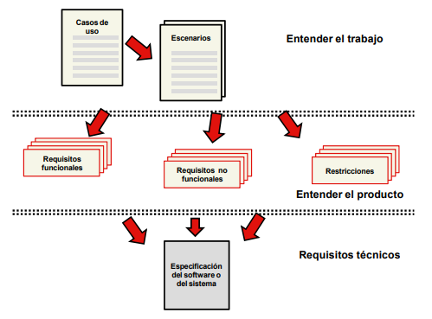
Evolución de los requisitos

Slide 23
GESTIÓN DE CAMBIOS
Los requisitos cambian durante todo el ciclo de vida de desarrollo del producto como se vio en apartados anteriores. Los requisitos pueden evolucionar por muchos motivos. Por ejemplo, los cambios pueden ocurrir por:
- Cambios tecnológicos
- Cambios en las estrategias o prioridades del negocio
- Modificaciones en leyes
- Mal análisis de problemas que surgen
- El problema que se estaba resolviendo cambió
- Los usuarios cambiaron su forma de pensar o sus percepciones
- Cambió el ambiente de negocios
- Cambió el mercado en el cual se desenvuelve el negocio
Los cambios deben controlarse y documentarse, es decir, hay que convivir con ellos y por ello la gestión de cambios es esencial para tratar dichos cambios. Cuando, durante el proyecto y una vez aceptada la línea base de requisitos, se solicita un cambio sobre esta línea base, estos cambios no se pueden aceptar sin más ya que podrían afectar al desarrollo de todo el sistema, o alguna parte esencial del mismo.

Slide 24
GESTIÓN DE CAMBIOS
La identificación del cambio se inicia desde el análisis de requisitos, nuevas necesidades del cliente, problemas operacionales. Después se realiza el análisis del cambio y evaluación del impacto, debiendo quedar claro cuántos requisitos se verán afectados y cuánto costará (tiempo y recursos); sólo después se toma la decisión de la implementación del cambio, que será documentada al ser realizada. Las siguientes actividades relacionadas con la gestión de cambios se enumeran a continuación:
1. Evaluar el impacto del cambio sugerido. Con la matriz de trazabilidad se puede ver qué otros objetos (requisitos, módulos, casos de prueba, etc.) son afectados por el cambio.
2. Valorar el cambio. Si el impacto del cambio es asumible, se aceptará el cambio y se harán las modificaciones pertinentes. Sino habrá que negociarlo con los clientes y personas involucradas en el negocio.
3. Realizar el análisis de requisitos y el análisis funcional para las modificaciones introducidas y los objetos afectados.

Slide 25
GESTIÓN DE CAMBIOS
4. Modificar todos los productos que puedan resultar afectados por las modificaciones. Por ejemplo podrían verse afectados:
- Especificación de requisitos
- Plan de proyecto (en algunos casos los cambios, por su número o por su impacto, pueden implicar cambios en el plan).
- Cambiar la matriz de trazabilidad (si es oportuno)
5. Obtener la aprobación del cliente sobre las modificaciones introducidas.

Slide 26
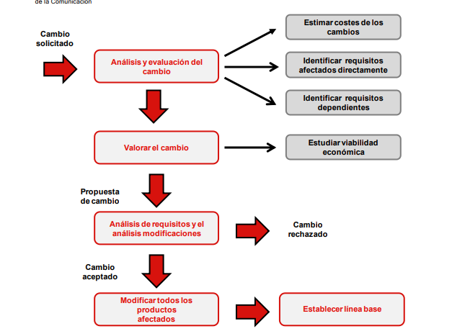

Slide 27
FIN

